Slide 1

IC FERRARI VERCELLI
A.S. 2017/18
PROGETTO ATELIER DIGITALI

Slide 2



VENERDÌ 1 GIUGNO 2018
INAUGURAZIONE DELL’ATELIER DIGITALE
PRESENTAZIONE DELLO SPETTACOLO REALIZZATO MEDIANTE IL SUO UTILIZZO DIDATTICO-PRATICO (LEARNING BY DOING)

Slide 3


NELL’ANNO SCOLASTICO 2017/18 L’ISTITUTO FERRARI È RISULTATO VINCITORE DI UN BANDO PON PER LA REALIZZAZIONE DI UN AMBIENTE EDUCATIVO INNOVATIVO CHE FOSSE:
STIMOLANTE PER L’APPRENDIMENTO
CHE PRIVILEGIASSE GLI ASPETTI PRATICI
INCLUSIVO PER OGNI ORDINE DI SCUOLA

Slide 4

È STATO COSÌ POSSIBILE DOTARE L’AULA-ATELIER DEI SEGUENTI MATERIALI:
LIM PORTATILE AFFINCHÈ SI POTESSE SPOSTARE IN OGNI PUNTO DELL’AULA O FUORI DI ESSA SECONDO LE ESIGENZE
SMART TV INTERNET READY CON DVD E SUPPORTO PER LO SPOSTAMENTO
10 TABLET IBRIDI PER LA RICERCA E L’ELABORAZIONE TESTUALE E GRAFICA CON SOFTWARE PER STORYTELLING KIT LEGO
6 MICROSCOPI ELETTRONICI DIGITALI
STAMPANTE 3D CON SCANNER PORTATILE PER LA PRODUZIONE DI PICCOLI OGGETTI
STAMPANTE LASER A COLORI PER PRODUZIONE GRAFICA DI QUALITÁ
PRESSA A CALDO PER MAGLIETTE
MACCHINA TAGLIA E CUCI PER LAVORI TESSILI

Slide 5


CON L’ATELIER DIGITALE IN UNO SPAZIO AMPIO E ACCOGLIENTE PER GLI ALUNNI SI PUÒ:
REALIZZARE UNA DIDATTICA DELL’IMPARARE FACENDO
SVILUPPARE IN MODO STIMOLANTE TUTTI I SAPERI
CONSOLIDARE I SAPERI SCIENTIFICI E TECNOLOGICI
INCREMENTARE LE POTENZIALITÀ ARTISTICHE
MIGLIORARE LE COMPETENZE LINGUISTICHE

Slide 6
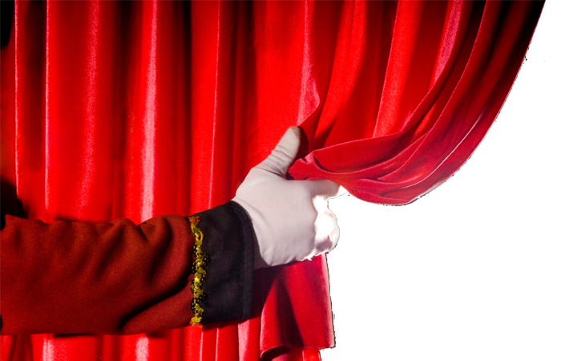

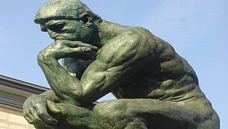
UTILIZZANDO L’ATELIER
È STATO ALLESTITO UNO SPETTACOLO CHE AVESSE COME ARGOMENTO IL TEMA DEL VIAGGIO IN TUTTI I SUOI ASPETTI
MA COME ABBIAMO
AGITO?

Slide 7



SIAMO PARTITI DALLA SCUOLA DELL’INFANZIA «MORA» COINVOLGENDO I BIMBI DI 5 ANNI
REALIZZANDO UN LIBRO DI FILASTROCCHE CHE RACCOGLIESSE ALCUNI SAPERI ANTICHI DEL NOSTRO TERRITORIO…

Slide 8
ABBIAMO QUINDI COINVOLTO I RAGAZZI DELLE CLASSI QUINTE DELLA PRIMARIA CARLO ANGELA
PROPONENDO LORO DI DISEGNARE IL LOGO
PER LA MAGLIETTA E PER LA LOCANDINA DI PRESENTAZIONE
SONO PERVENUTI COSÌ NUMEROSI DISEGNI CHE SONO STATI SCANSIONATI DIGITALMENTE NELL’ATELIER DAGLI ALUNNI DELLA 3^ E DELLE MEDIE

Slide 9
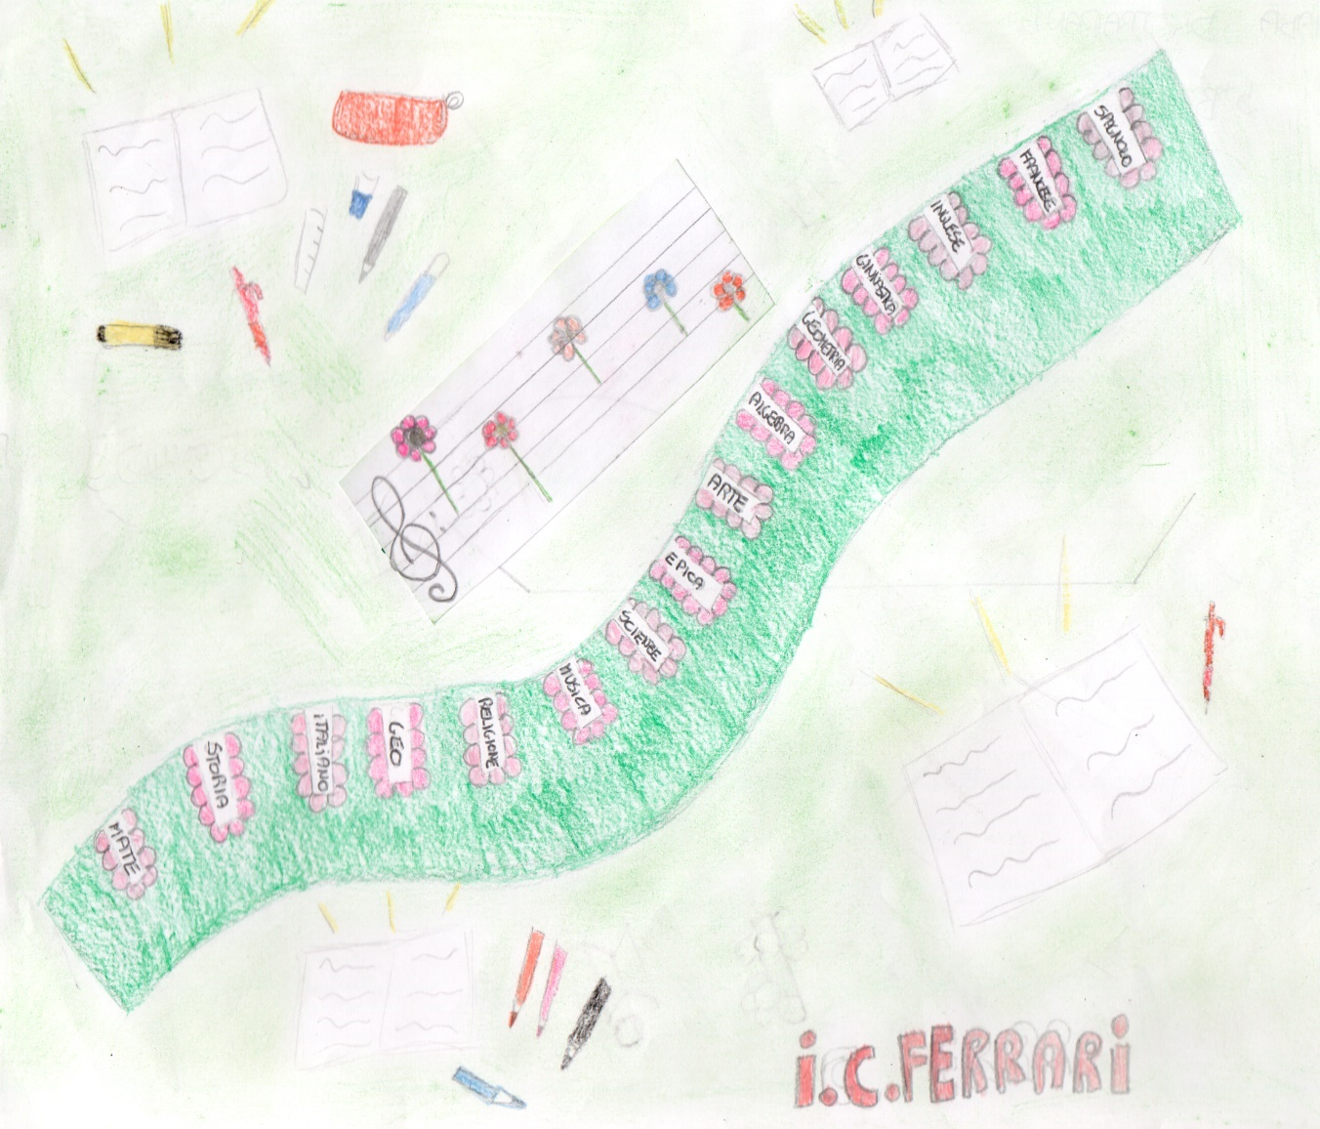

Slide 10
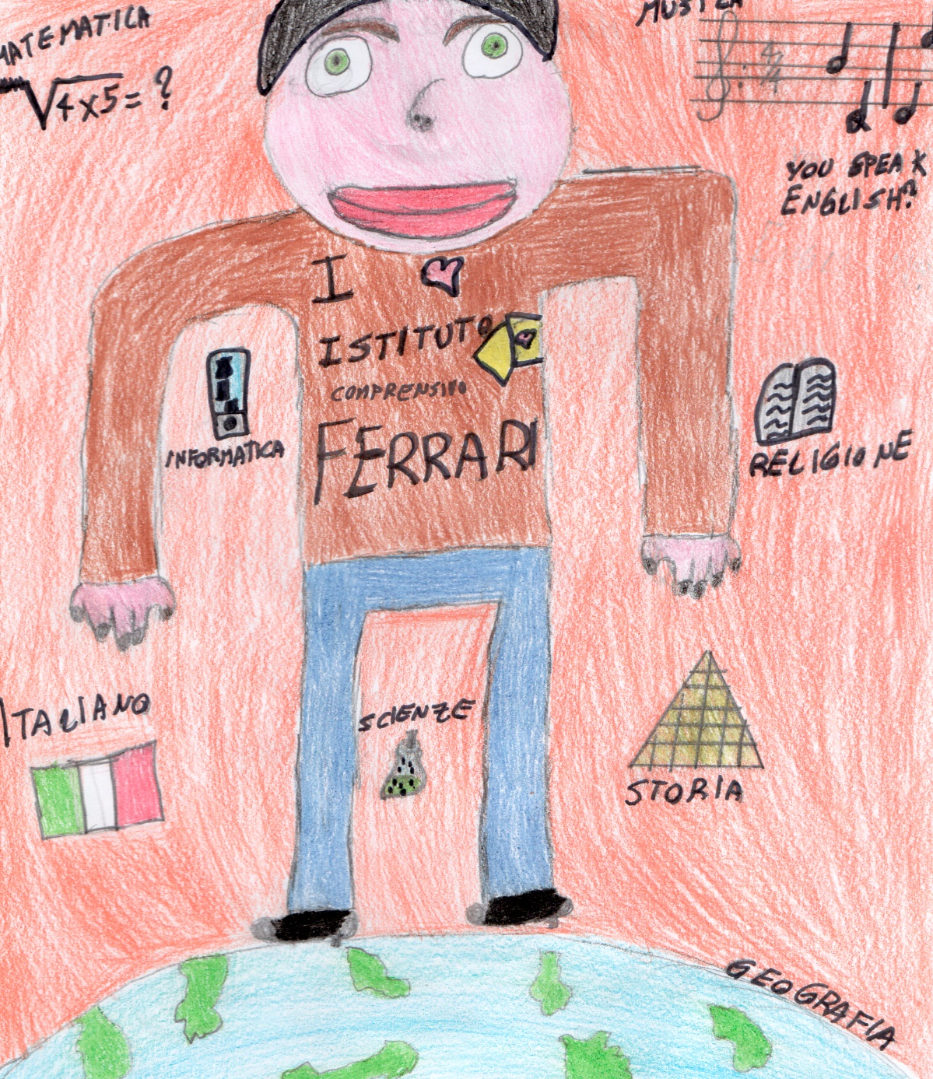

Slide 11
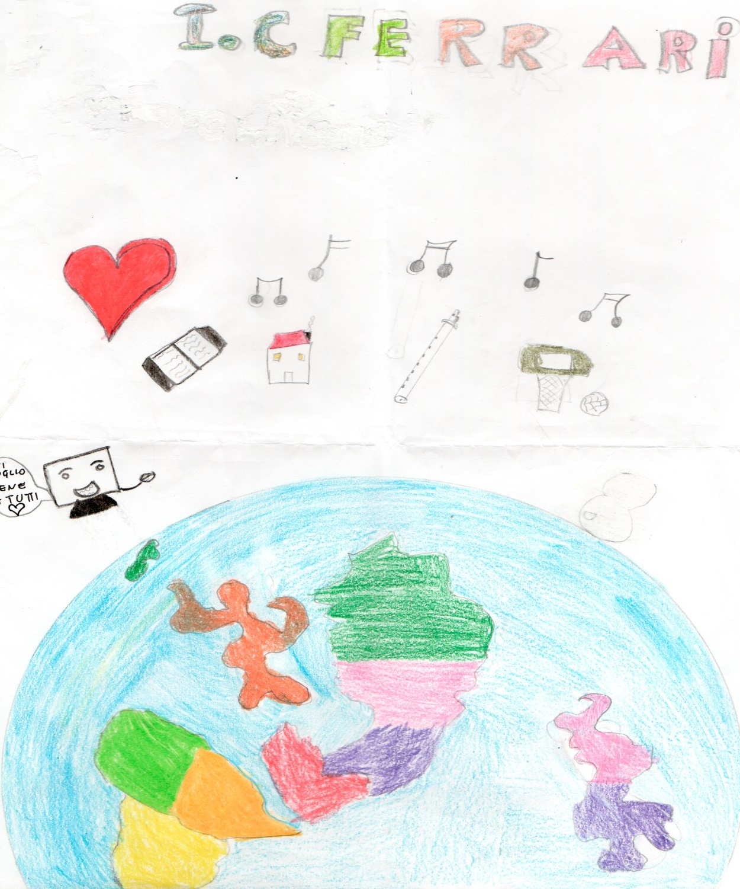

Slide 12
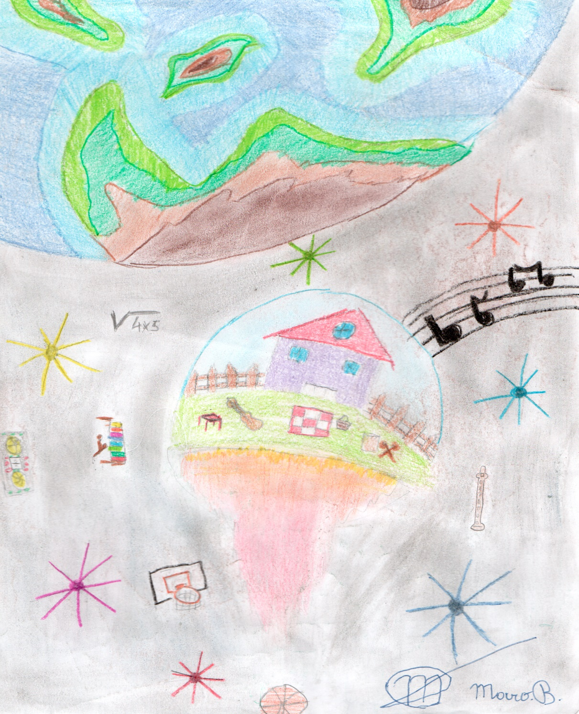
QUINDI SI È RIUNITA UNA COMMISSIONEDI VALUTAZIONE PRESIEDUTA DALLA DIRIGENTE SCOLASTICA
E SONO RISULTATI VINCITORI:

Slide 13
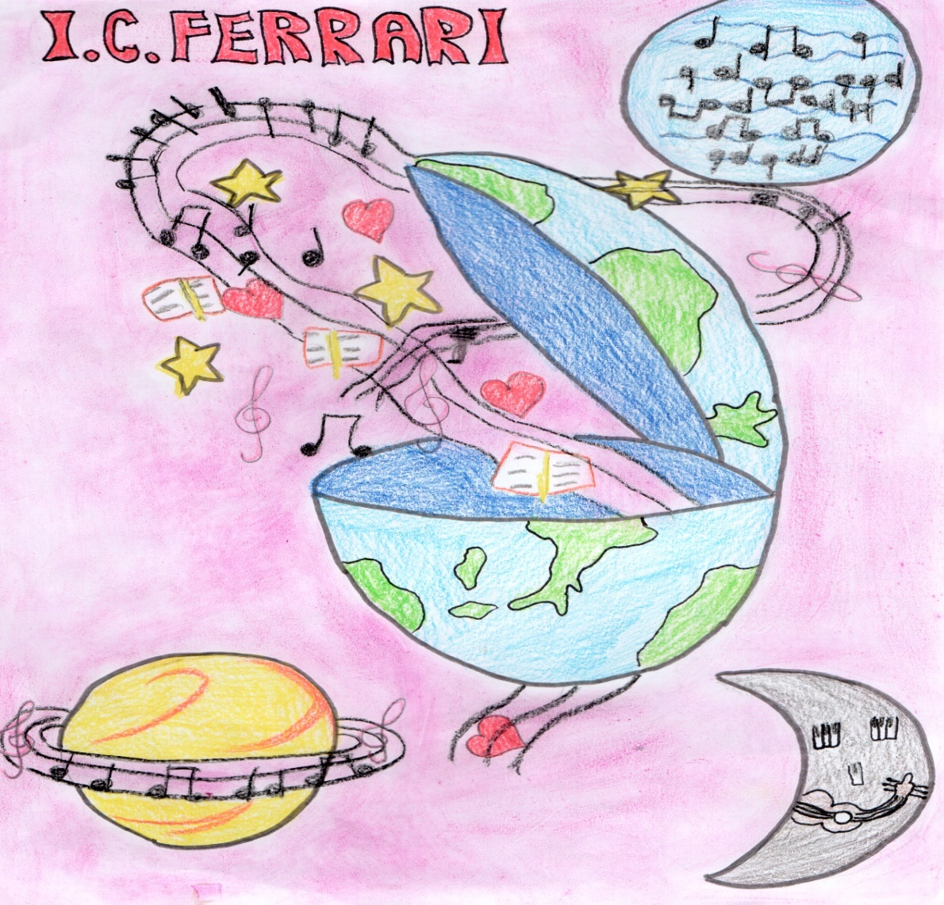

NELLA CATEGORIA LOGO PER MAGLIETTA:
NELLA CATEGORIA LOGO PER LOCANDINA:
DELL’ALUNNA SARA ZAMPA della 5 ^ B
DELL’ALUNNA FELICIA COPPA della 5^B

Slide 14
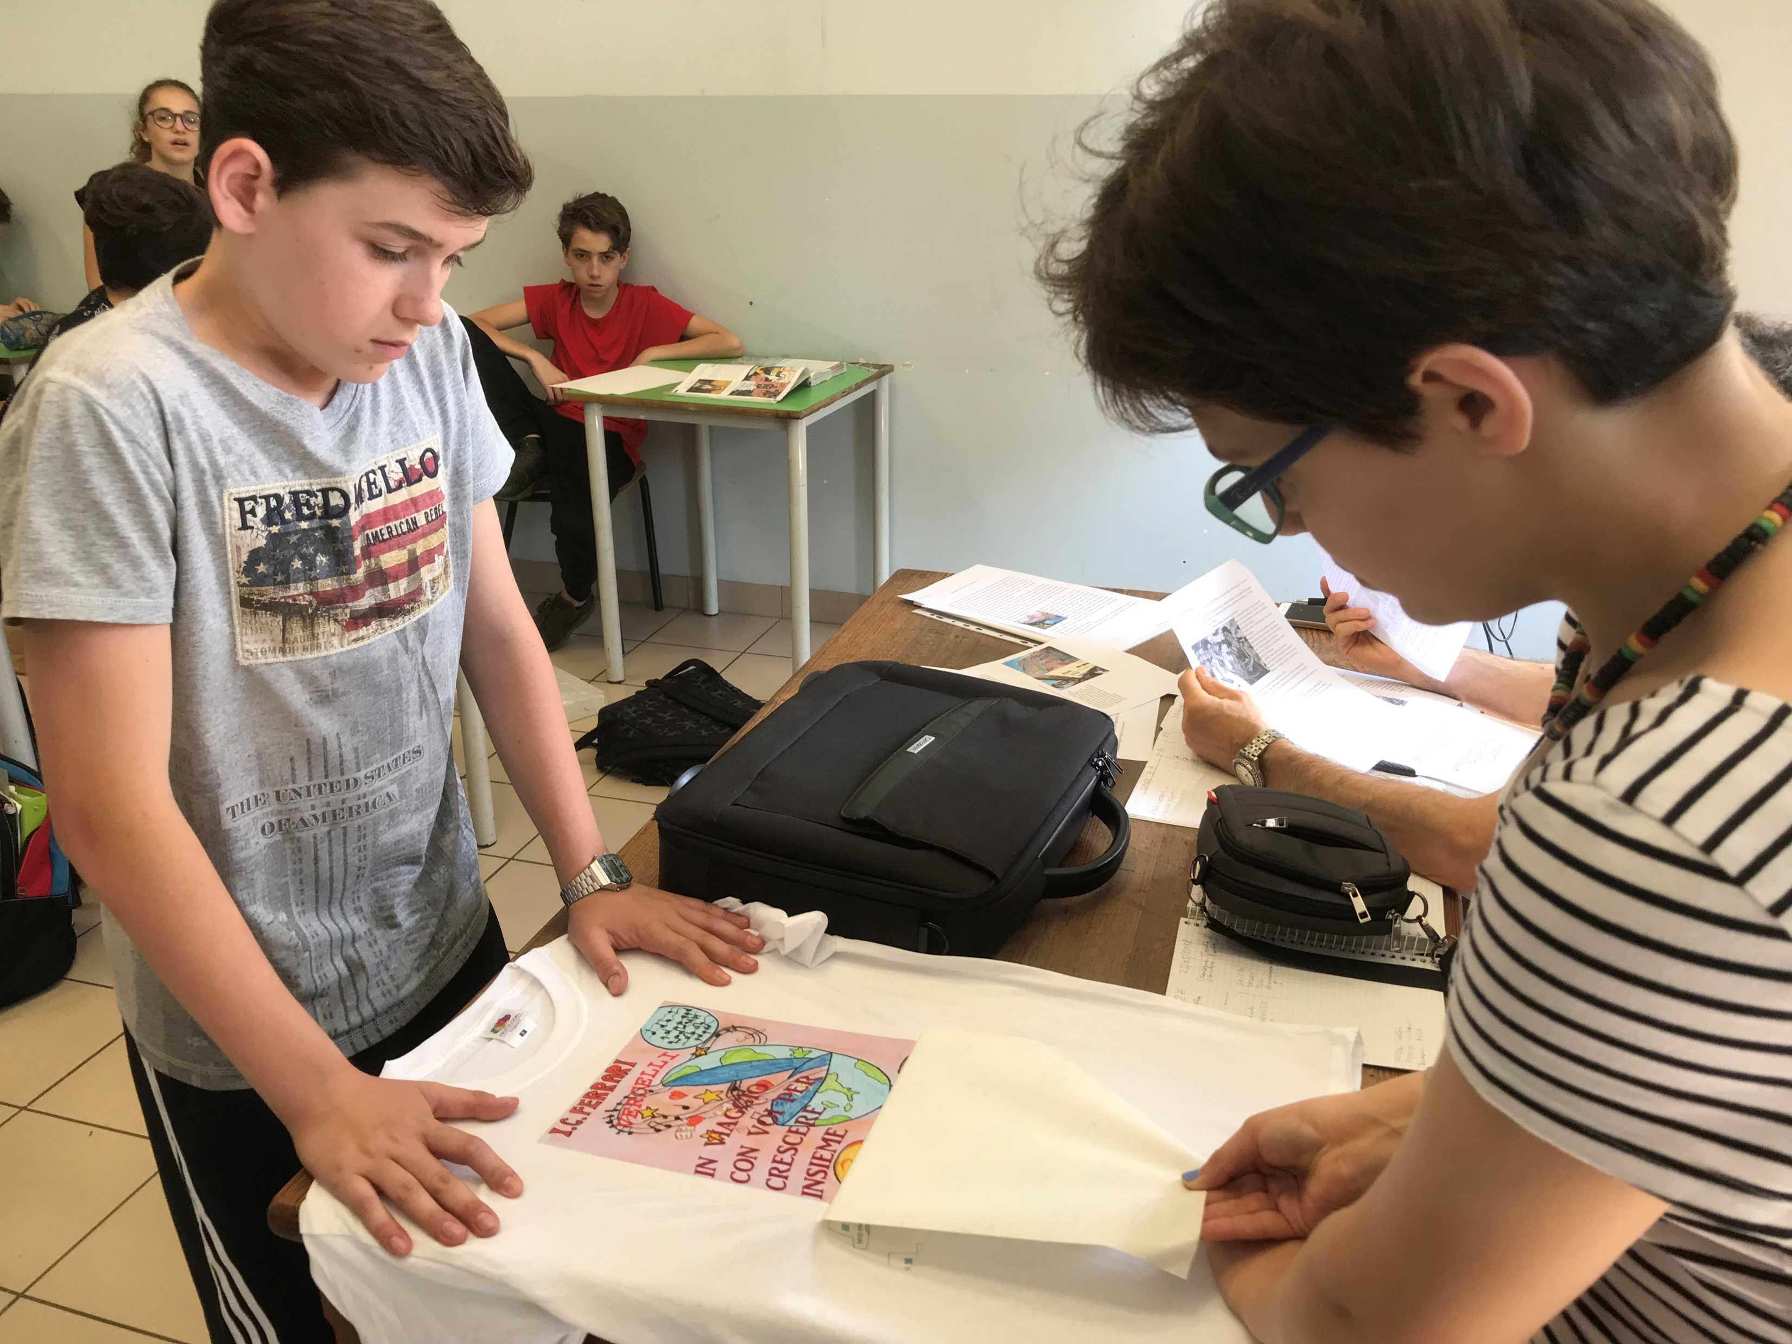
I LOGHI SONO STATI QUINDI ELABORATI E ADATTATI CON PHOTOSHOP NELL’ATELIER DIGITALE DAGLI ALUNNI
DELLA 3 A USANDO I TABLET IN DOTAZIONE E ASSEMBLANDO L’INVITO PER L’EVENTO
QUINDI SI SONO DEDICATI AL LOGO SU MAGLIETTA IMPRIMENDOLO USANDO LA STAMPANTE AD ALTA DEFINIZIONE, FOGLI TRANSFER E LA PRESSA A CALDO (QUEST’ULTIMA UTILIZZATA SOLO DAL DOCENTE PER MOTIVI DI SICUREZZA)
LE VENTI MAGLIETTE PRODOTTE
VERRANNO UTILIZZATE QUALE COSTUME
DI SCENA DURANTE LA RAPPRESENTAZIONE

Slide 15

SI ATTIVAVA LA CONVENZIONE TRA L’IIS LAGRANGIA DI VERCELLI E IL NOSTRO ISTITUTO COSÌ CHE LA PROF.SSA GIANOTTI COORDINAVA IL LAVORO DEGLI ALUNNI:
DELLA CLASSE 3D DELLE MEDIE
DEL LICEO ARTISTICO «ALCIATI» DI VERCELLI
ALL’INTERNO DELL’ATELIER CREATIVO-DIGITALE
PER REALIZZARE LE SCENOGRAFIE PER LO SPETTACOLO
UTILIZZANDO MATERIALI DI RECUPERO (PVC, CARTONE, FILO DI FERRO E STOFFE DIPINTE)

Slide 16

SI ARRIVAVA COSÌ ALLO SPETTACOLO FINALE DEL 1 GIUGNO 2018 MAGISTRALMENTE ORGANIZZATO E COORDINATO DALLA PROFESSORESSA JACASSI
E PREPARATO NEL CORSO DI CIRCA DUE MESI DI PROVE (IN ORARIO EXTRACURRICOLARE) CON I RAGAZZI DEL GRUPPO TEATRALE DELLA MEDIA FERRARI:
PATRUCCO DAVIDE, FRANCAZIO VALENTINA, SERRAIN GABRIELE, LIMO CRISTIAN (1C), ULLIO SIMONE, AKA S. (1D), DE FAZIO ENEA (1A1), CORRAIN GABRIEL (2A), SOMAGLINO MATTEO (2A1), STERI LORENZO (3E)
Contribuiranno fattivamente alla realizzazione
dello spettacolo in qualità di voci narranti:
POLETTO ROSSANA e NONNE CATERINA(3D)

Slide 17
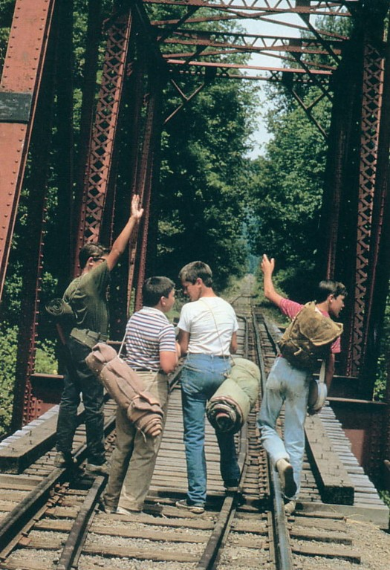
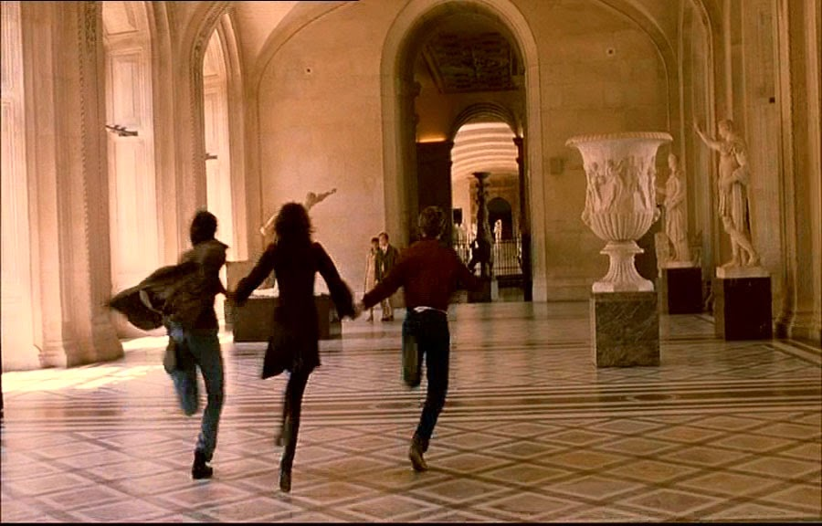
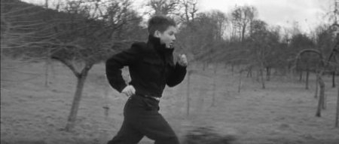
L’ARGOMENTO DELLO SPETTACOLO È IL VIAGGIO
PERCHÈ COME SCRIVEVA JACK KEROUAC IN «ON THE ROAD»:
«Le nostre valigie erano di nuovo ammucchiate sul marciapiede e avevamo molta strada da fare. Ma non importava, la strada è la vita».

Slide 18
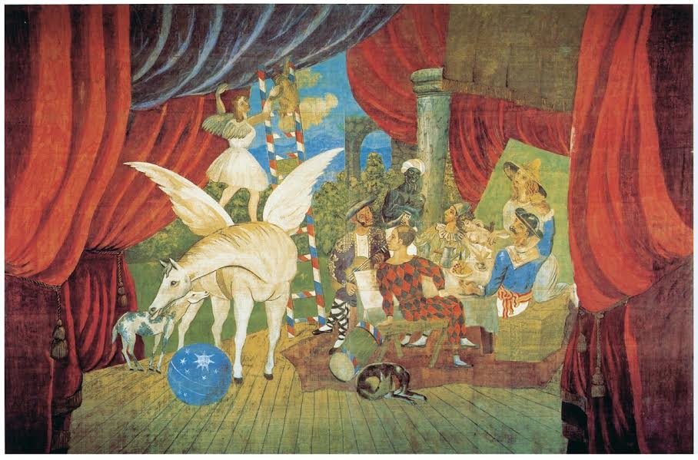
L’IC FERRARI AUGURA A TUTTI
BUON DIVERTIMENTO!
E COME ERA SOLITO DIRE LUIGI PIRANDELLO:
«SI ALZI IL SIPARIO!»
Presentazione by
Prof. De Fazio 2018

